Slide 1
实验1—SSMS使用和数据库、表创建
说明：本次实验有2项内容：(1)学习MS SQL Server的管理工具—SQL Server Management Studio（简称SSMS）的界面功能结构与使用方法；(2)学习在SQL Server中创建数据库和表的两种方法。
一、实验目的
  1. 了解SSMS的界面结构和基本功能。
  2. 掌握SSMS的基本使用方法。
  3. 了解资源管理器中目录树的结构。
  4. 了解SQL Server数据库及其对象。
  5. 掌握查询分析器的启动方法、在查询分析器中执行SQL语句的方法。
  6. 了解SQL Server数据库的逻辑结构和物理结构。
  7. 掌握表的结构特点。
  8. 掌握SQL Server的基本数据类型。
  9. 掌握在SSMS界面和使用T-SQL语句创建数据库、表的方法。

Slide 2
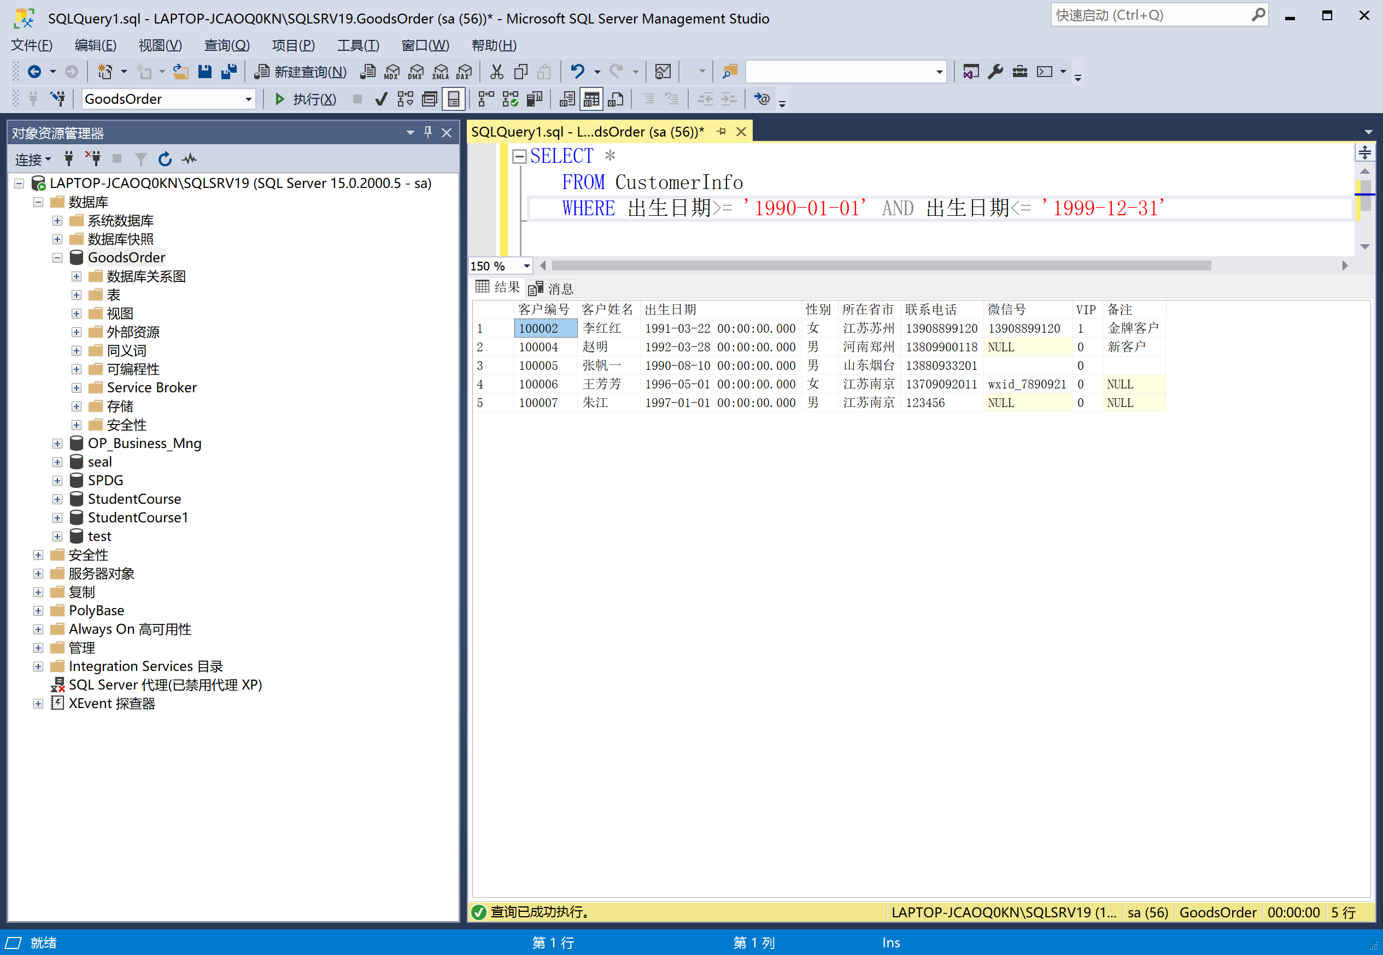
二、实验内容1—SSMS 的使用
  1. 了解SSMS的界面功能结构。
主菜单
快捷工具栏
查询分析器
对象资源管理器
SQL语句执行结果

Slide 3
    2、资源管理器中目录树的结构
    3、查询分析器的启动
    4、在查询分析器中执行SQL语句的方法

Slide 4
三、实验内容2—数据库、表的创建
  1. 在SSMS中创建数据库的要求如下：
  （1）能创建数据库的用户必须是系统管理员，或被授权使用CREATE DATABASE语句的用户。
  （2）创建数据库必须确定数据库名、所有者（即创建数据库的用户）、数据库大小（最初大小、增长方式）和存储数据库的文件。
  （3）确定数据库包含哪些表，以及所包含的各表的结构，还要了解SQL Server的常用数据类型，以创建数据库的表。

Slide 5
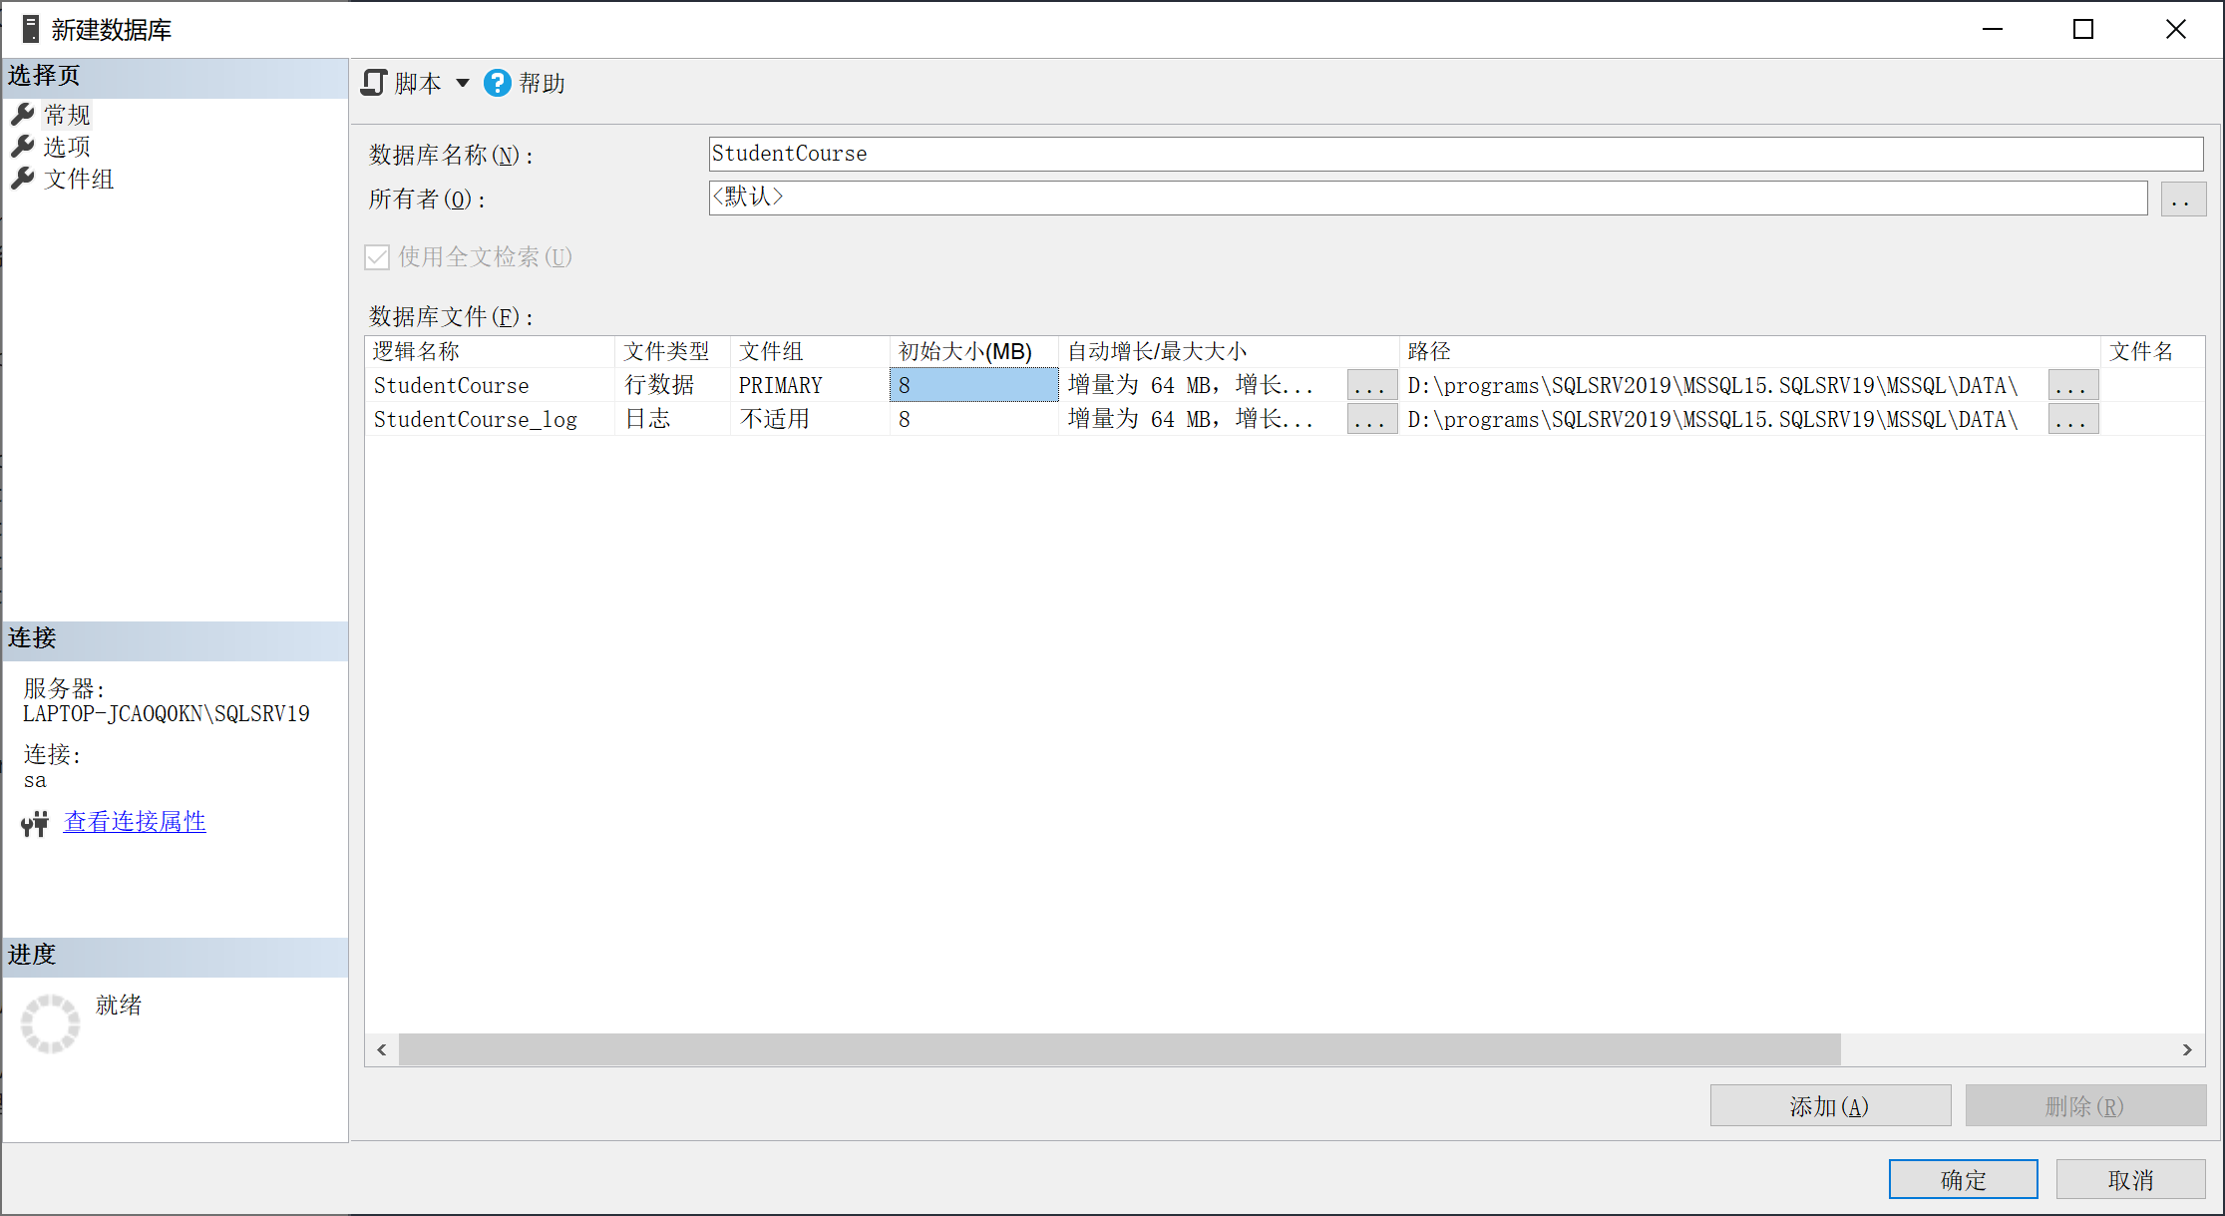
2. 界面方式创建数据库。
在对象资源管理器中“数据库”图标上单击鼠标右键，在快捷菜单上选择“新建数据库”，将出现如下图所示的“新建数据库”窗口。在“数据库名称”文本框中输入数据库名“StudentCourse”，单击“确定”按钮，即可创建StudentCourse数据库。

Slide 6
3. 命令方式创建数据库。
启动查询分析器，在查询分析器中输入以下语句并提交执行：
CREATE DATABASE StudentCourse
ON
(NAME='StudentCourse_Data', FILENAME=' D:\programs\SQLSRV2019\ MSSQL15.SQLSRV
2019\MSSQL\DATA\StudentCourse.mdf',
SIZE=5MB)
LOG ON
(NAME=' StudentCourse_Log',
FILENAME=' D:\programs\SQLSRV2019\ MSSQL15.SQLSRV
2019\MSSQL\DATA\StudentCourse_Log.ldf')
GO
（路径名称需要根据所安装的SQL Server路径，进行相应修改）

Slide 7
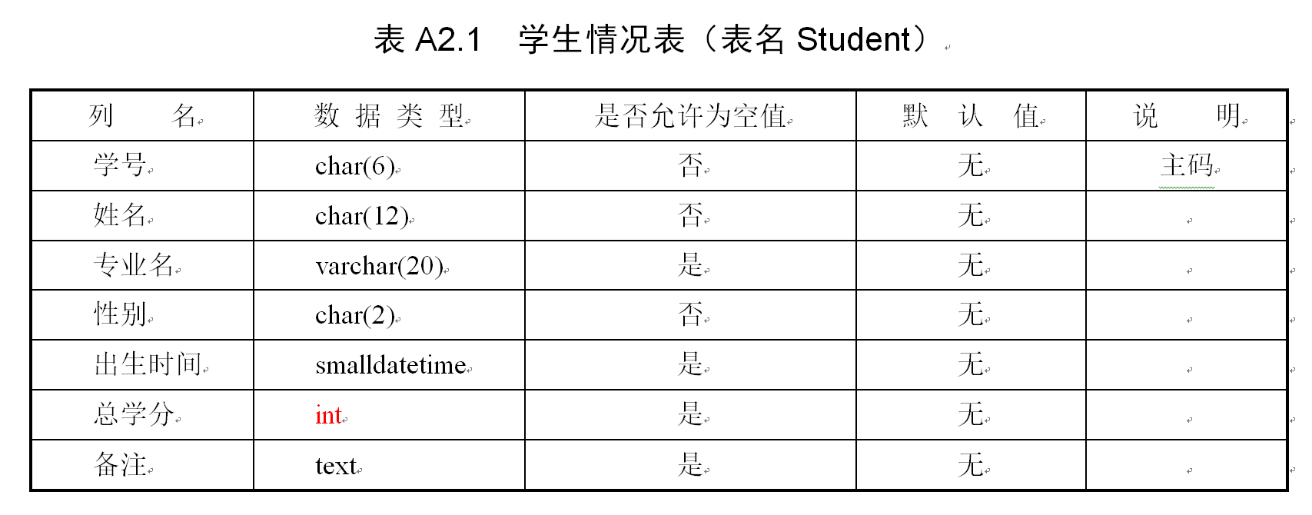
4. 定义数据库结构。创建学生成绩数据库，数据库名为StudentCourse，包含下列3个表。
（1）学生表：表名为Student，描述学生信息。
（2）课程表：表名为Course，描述课程信息。
（3）学生选课表：表名为StuCourse，描述学生选课及成绩信息。
各表的结构分别如表A2.1、表A2.2和表A2.3所示。

Slide 8
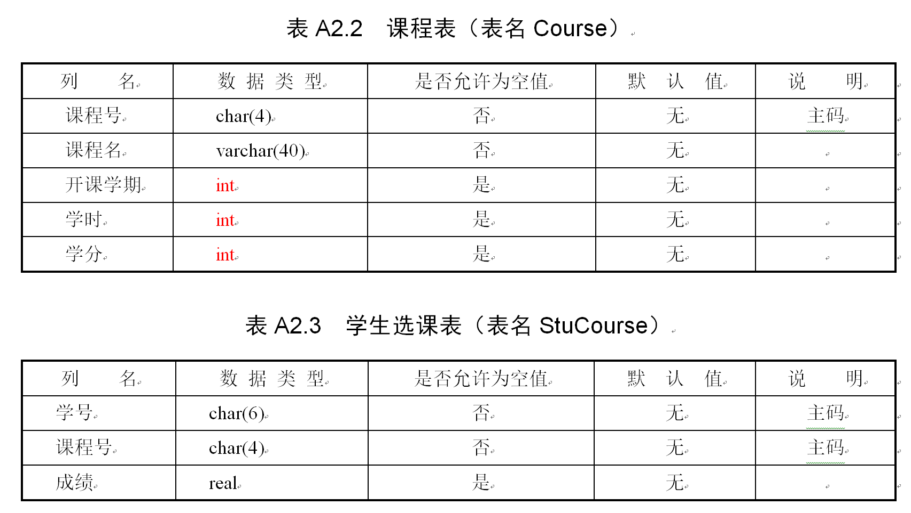

Slide 9
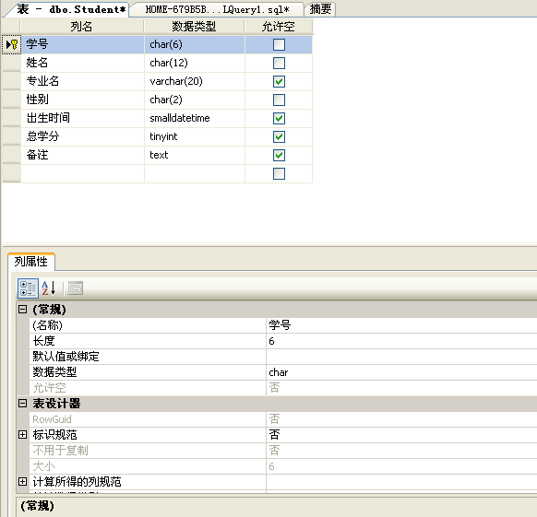
5. 界面方式创建表。
在对象资源管理器中“数据库”图标左侧“+”上单击，展开该节点；选择数据库StudentCourse→展开StudentCourse数据库→在“表”图标上单击鼠标右键→新建表，将出现如下图所示的“表设计器”窗口。输入Student表各字段信息→将“学号”字段设为主键（在该字段上单击鼠标右键，在快捷菜单上选择“设置主键”）→单击工具栏上的 （保存）图标→输入表名Student，即创建了表Student。按同样的操作过程创建表Course和StuCourse。

Slide 10
6. 命令方式创建表。
启动查询分析器，在查询分析器窗口中输入以下语句并提交执行：
USE StudentCourse
CREATE TABLE Student
( 学号 CHAR(6) PRIMARY KEY,
姓名 CHAR (12) NOT NULL,
专业名 VARCHAR(20),
性别 CHAR (2) NOT NULL,
出生时间 SMALLDATETIME,
总学分 INT,
备注 TEXT
)
GO
（在查询分析器中，输入创建Course、StuCourse表的语句，并提交执行）

Slide 11
实验报告要求
本实验主要了解SSMS可视化管理工具的基本使用、和在SSMS中创建数据库、表的两种基本方法，不要求提交实验报告！

